Slide 1
Контакт-центр 15-80
Програмно-апаратний комплекс реєстрації звернень мешканців міста
Доповідач: Євчин Руслан Миронович
ТОВ «Техноінфософт» Івано-Франківськ, 2019рік
Контакт-центр

Slide 2
Міський контакт- центр
Гаряча лінія міста
Спеціалізоване галузеве рішення для міських виконавчих комітетів.
Гаряча лінія міста
Трансформує телефонні дзвінки у завдання для виконавців
Комунальні підприємства
Отримують звернення он-лайн
Місто
Отримує інструмент для аналітики діяльності виконавчого комітету та комунальних служб
Контролює терміни та якість виконання
Мають можливість прослухати розмову оператора Call-центру та мешканця
Надають відповідь он-лайн
Забезпечує зворотній зв’язок
Мешканці
Просто і ефективно покращують життєдіяльність міста
Повідомляють про планові та аварійні роботи
Портал
«Муніципальні оголошення»
Міські служби

Slide 3
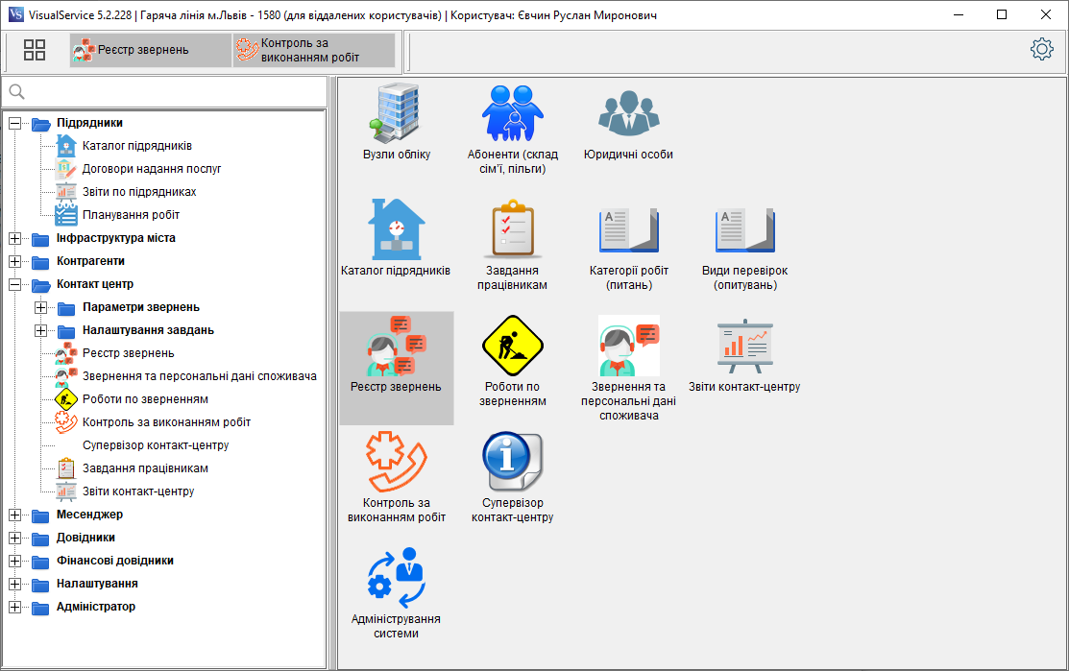
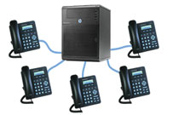
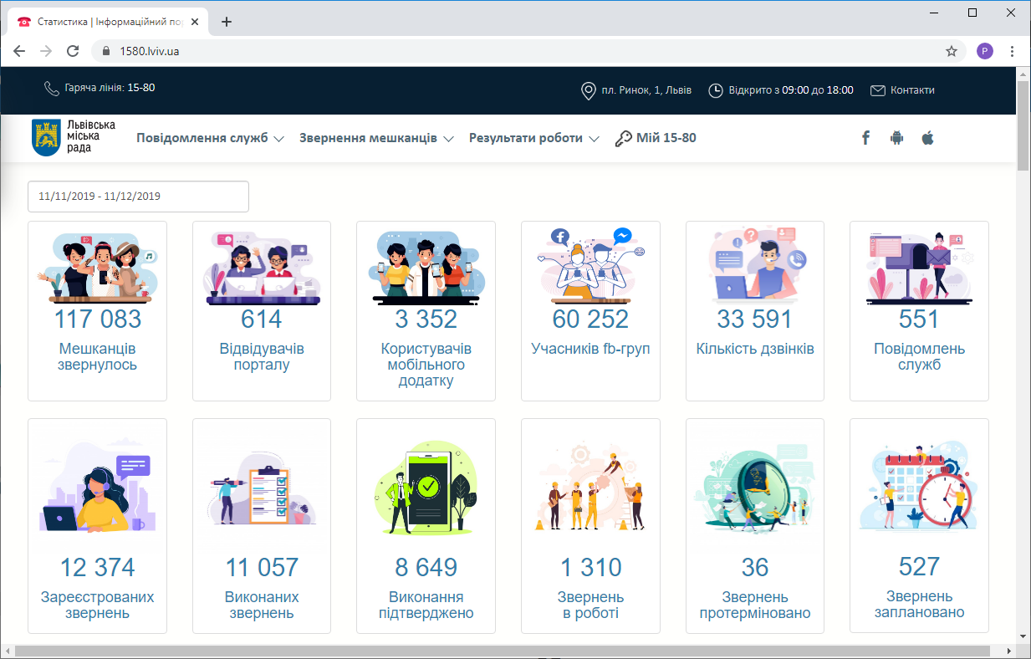
Складові частини рішення
Прикладна програма VisualService
Сервер ІР телефонії Астеріск
Сервер IP телефонії
Записує розмови операторів
Прикладна програма VisualService
Формує реєстр звернень
WEB портал
Основне робоче місце виконавця робіт
Журнал вхідних та вихідних дзвінків
Здійснює автоматичні обдзвони
Мобільний додаток (Android та IOS)
Просто і ефективно покращують життєдіяльність міста
Основне робоче місце працівників контакт-центру
Організовує багатоканальну лінію
Звітність та аналітика
Оголошення про планові та аварійні роботи
Мій 1580. Персональний кабінет
Перегляд, прослуховування звернень, відповіді мешканцям
Адміністрування, права доступу до даних та звітів
WEB портал
Мобільний додаток

Slide 4
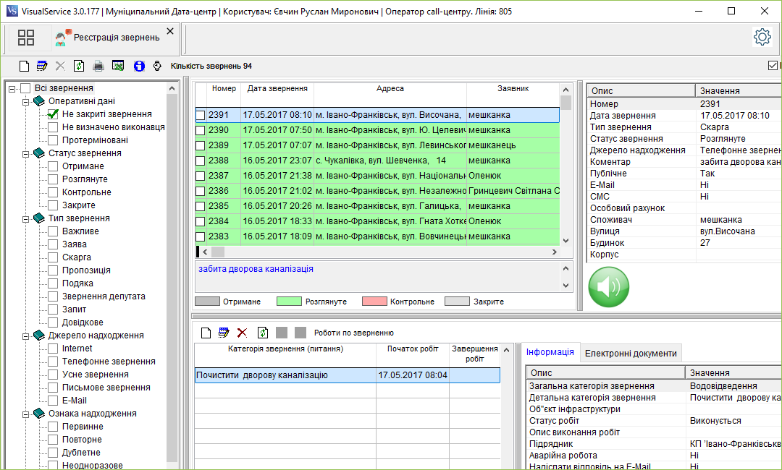
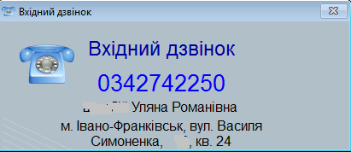
Вхідний дзвінок
Ідентифікація особи по номеру телефона і, як наслідок, іменне звернення до абонента від початку розмови
Зателефонувавши по телефону, мешканець потрапляє в інформаційне поле міста.
Крім вітання йому надається інформація про можливість переадресування його дзвінка безпосередньо на потрібну службу.
У випадку наявності черги надається інформаційне повідомлення про відсутність вільних операторів та необхідність почекати.
Під час вхідного телефонного дзвінка на моніторі з’являються персональні дані мешканця (прізвище, адреса, телефон), при умові, якщо він вже зареєстрований в базі даних.
Відбувається перехід до внесення звернення
Контакт-центр 15-80

Slide 5
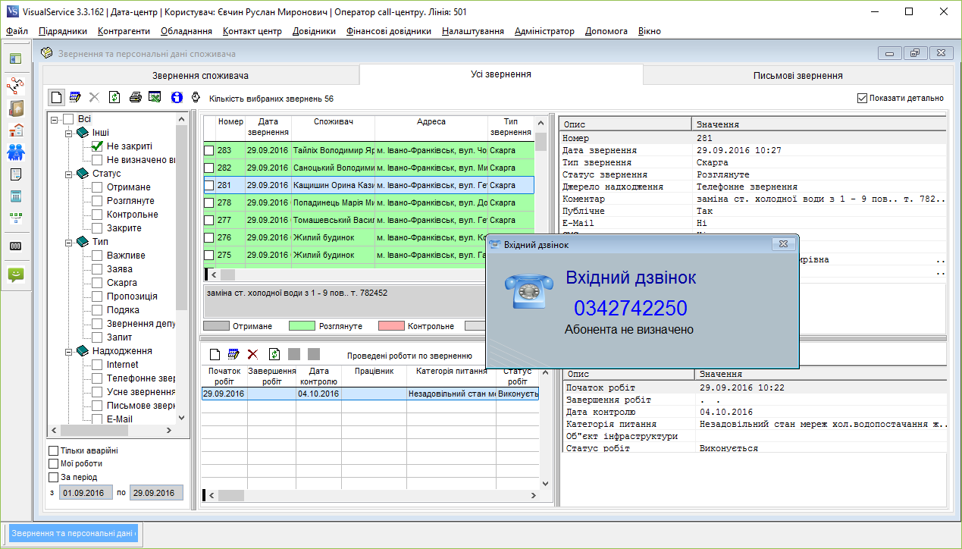
Якщо абонента не визначено
Оператор проводить пошук за названою адресою та реєструє звернення.
Телефон автоматично зберігається в базі даних та використовується при наступному визначенні мешканця.
Контакт-центр 15-80

Slide 6
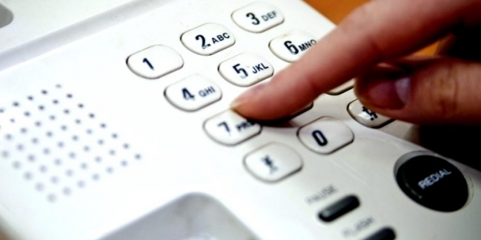
Зворотній зв’язок із мешканцем
Після реєстрації факту виконання робіт мешканець, що звертався, отримає дзвінок з контакт-центру в якому йому запропонують відповісти на запитання шляхом натиснення відповідних клавіш на телефоні,
Наприклад:
якщо заявка дійсно виконана натисніть цифру 1 на Вашому телефоні, якщо ні то цифру 2
або
оцініть якість виконання робіт цифрою від 1 до 5 де 5 це відмінно, а 1 незадовільно
У випадку не підтвердження мешканцем факту виконання робіт таке звернення отримує статус «Контрольне» та повторно направляється виконавцю.
Програмою передбачено здійснення автоматизованих контрольних дзвінків щодо факту виконання звернення та якості проведення робіт.
Контакт-центр 15-80

Slide 7
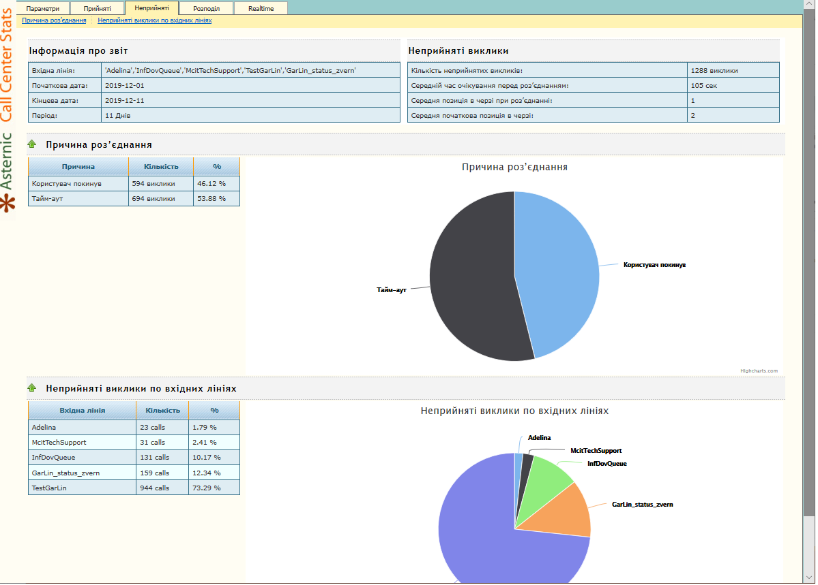
Портал статистики сервера ІР телефонії
Контакт-центр 15-80

Slide 8
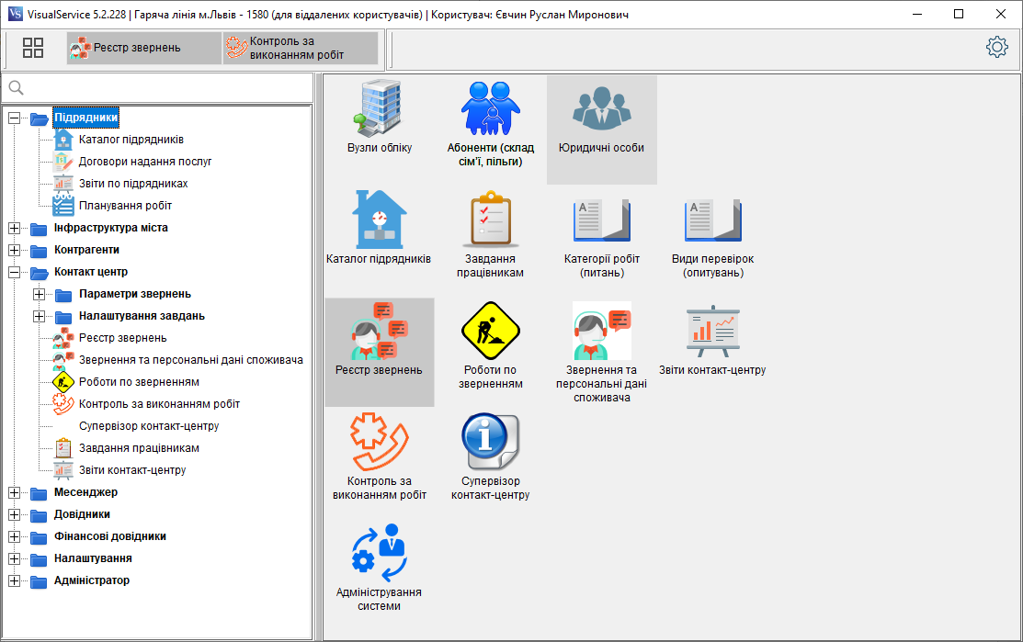
Загальний вигляд програми
Контакт-центр 15-80

Slide 9
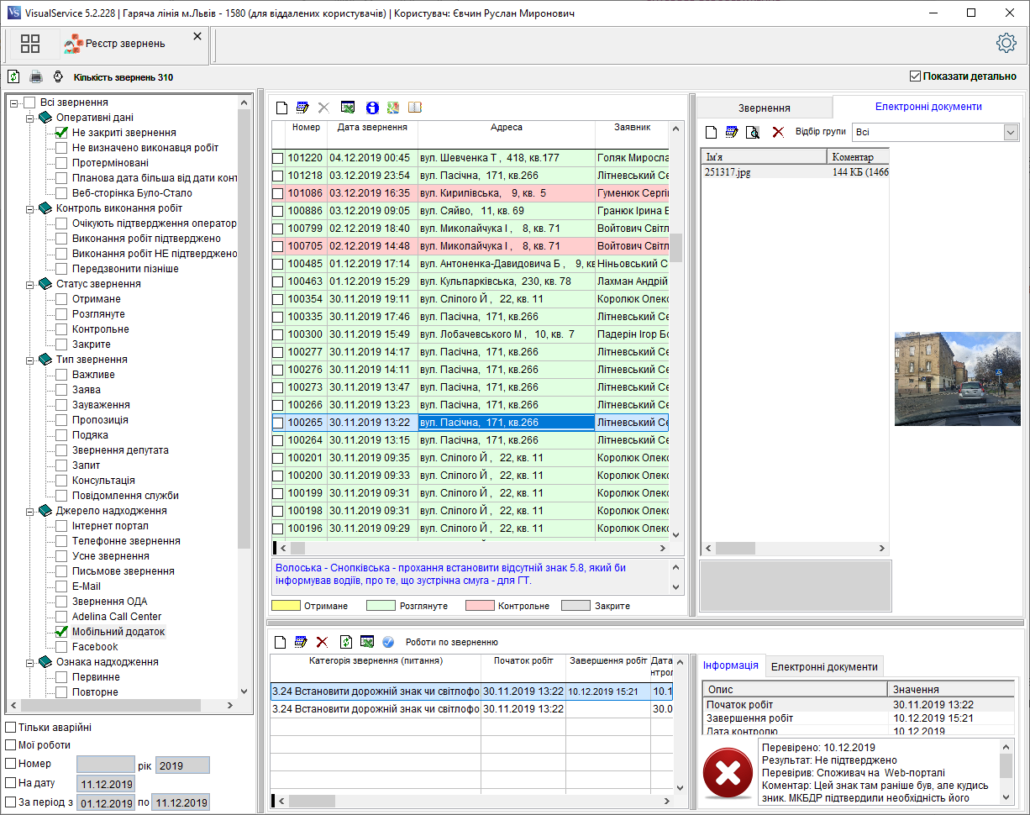
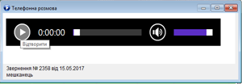
Реєстр звернень
Пошук та фільтрація
Оперативні дані
Контроль виконання робіт
Статус звернення
Тип звернення
Джерело надходження
Статус робі
Виконавці робіт
Роки реєстрації
Підрозділи підприємства
Мої звернення
Прослуховування запису розмови
Перегляд фото додатків до
звернення
виконання робіт
підтвердження виконання робіт
Контакт-центр 15-80

Slide 10
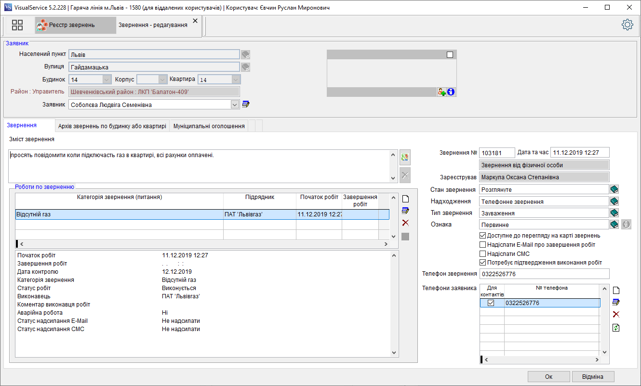
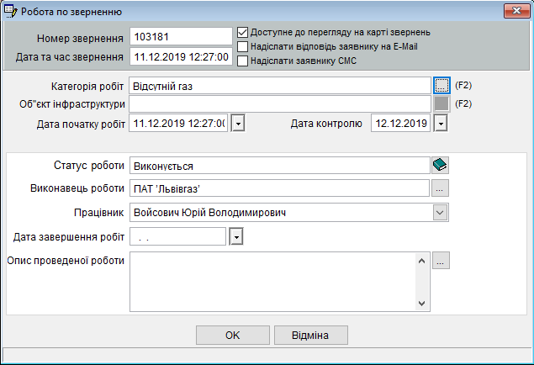
Реєстрація звернення
Зміст звернення:
записати короткий зміст
вибирати категорію питання
з каталогу відповідно до категорії питання підбирається виконавець робіт
автоматично проставляється контрольний термін виконання
В режимі внесення звернення є можливість:
перегляду попередніх звернень мешканця
перегляду звернень інших мешканців будинку
перегляду оголошень підприємств муніципального порталу що стосуються будинку
Контакт-центр 15-80

Slide 11
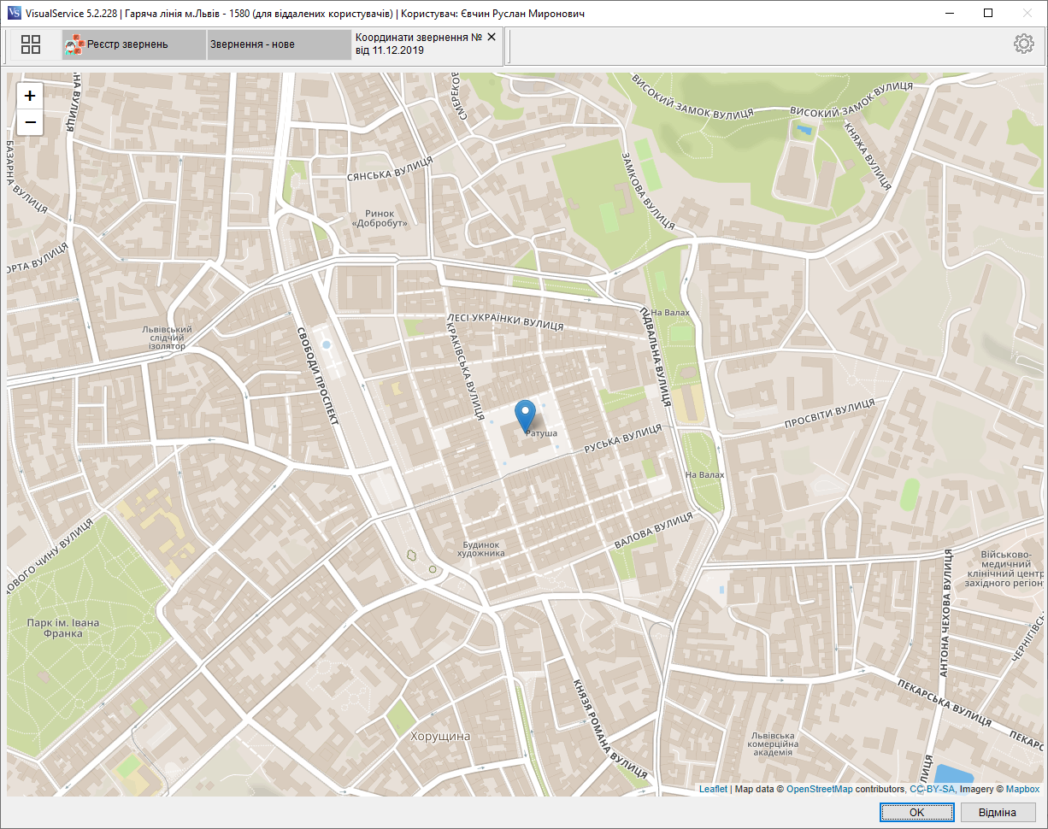
Звернення на карті
Якщо звернення стосується місця проживання мешканця то фіксуються координати будинку
Якщо питання стосується об’єктів інфраструктури міста, то на карті оператор може його точно визначити.
Координати проблемної точки мешканець може позначити самостійно коли подає звернення з мобільного додатку або з персонального кабінету web порталу
Контакт-центр 15-80

Slide 12
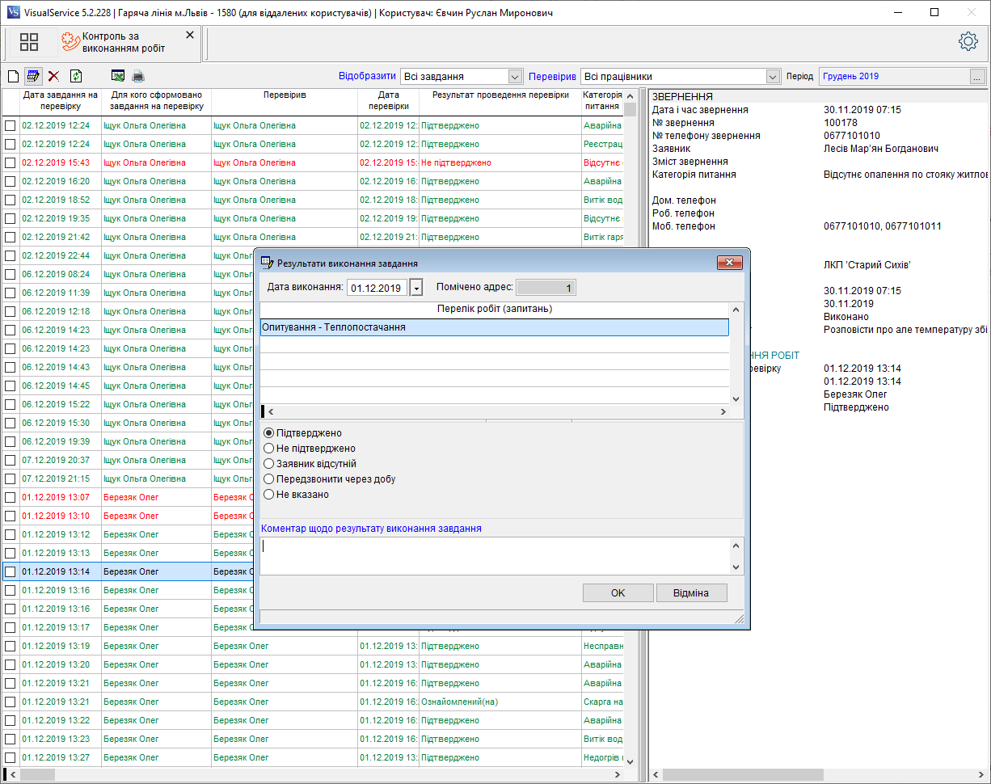
Контроль за виконанням робіт
Автоматичні обзвони:
Налаштовано голосові повідомлення для кожного виду перевірки
Щодня, за графіком, служба автоматичних обзвонів опитує мешканців з метою оцінки якості виконання робіт по їх зверненнях
Інші способи оцінки якості робіт:
Керівником служби формуються завдання обзвонів для працівників
E-Mail або СМС повідомлення надсилаються після проставлення дати виконання робіт із запрошенням оцінити їх якість
Мешканець самостійно підтверджує або спростовує факт виконання робіт в мобільному додатку або на web порталі
У випадку не підтвердження завдання виконавцю створюється завдання повторно
Контакт-центр 15-80

Slide 13
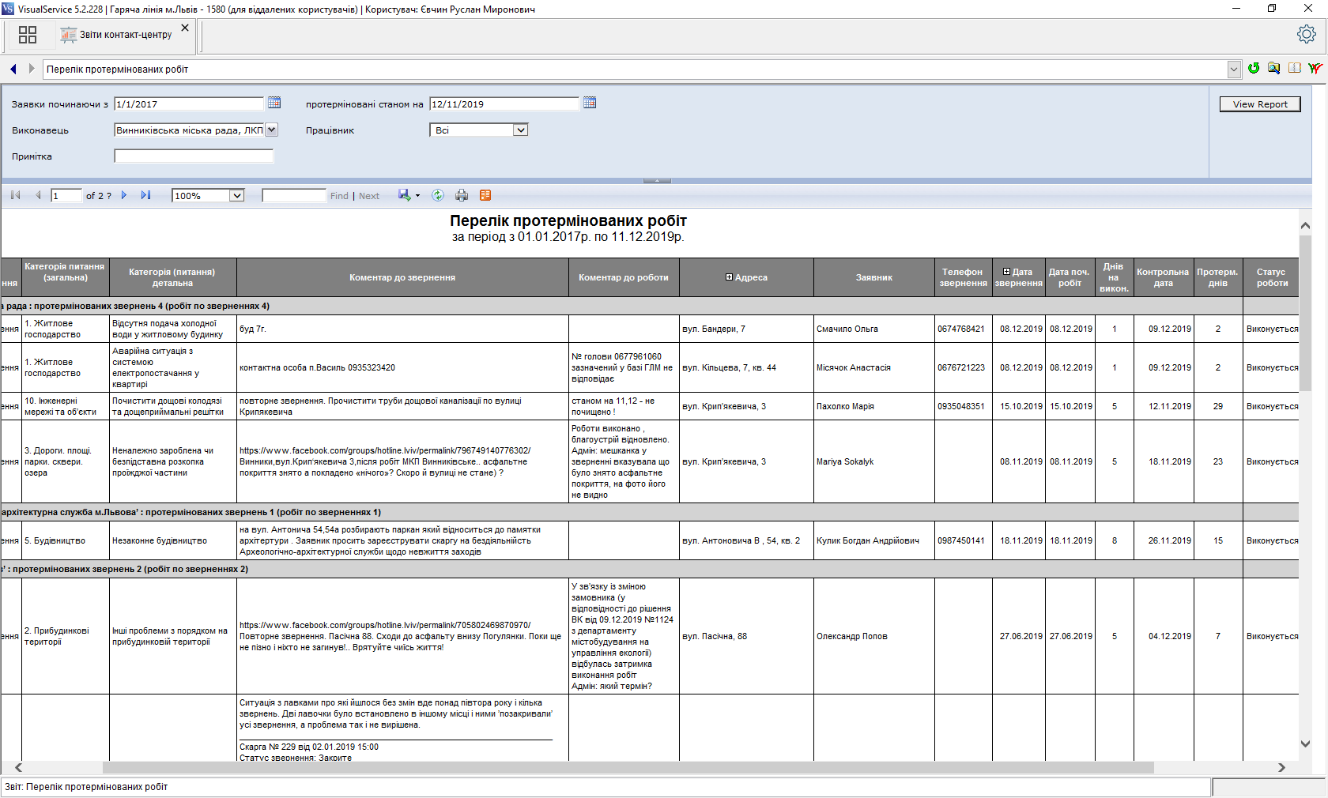
Контроль термінів виконання
Програмою передбачено кожній категорії питання свій термін виконання
Щодня автоматично складається перелік протермінованих звернень, який направляється електронною поштою виконавцю для попередження
Виконання робіт може бути заплановано на контрольований довідником категорій питання, термін
Контакт-центр 15-80

Slide 14
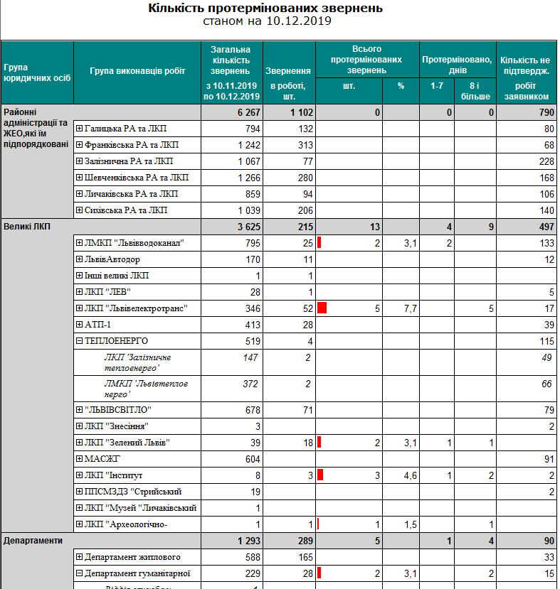
Кількість протермінованих звернень
Розсилка цього та інших звітів здійснюється автоматично за графіком групі відповідальних осіб
Аналогічні звіти можуть формувати виконавці робіт на web порталі
Контакт-центр 15-80

Slide 15
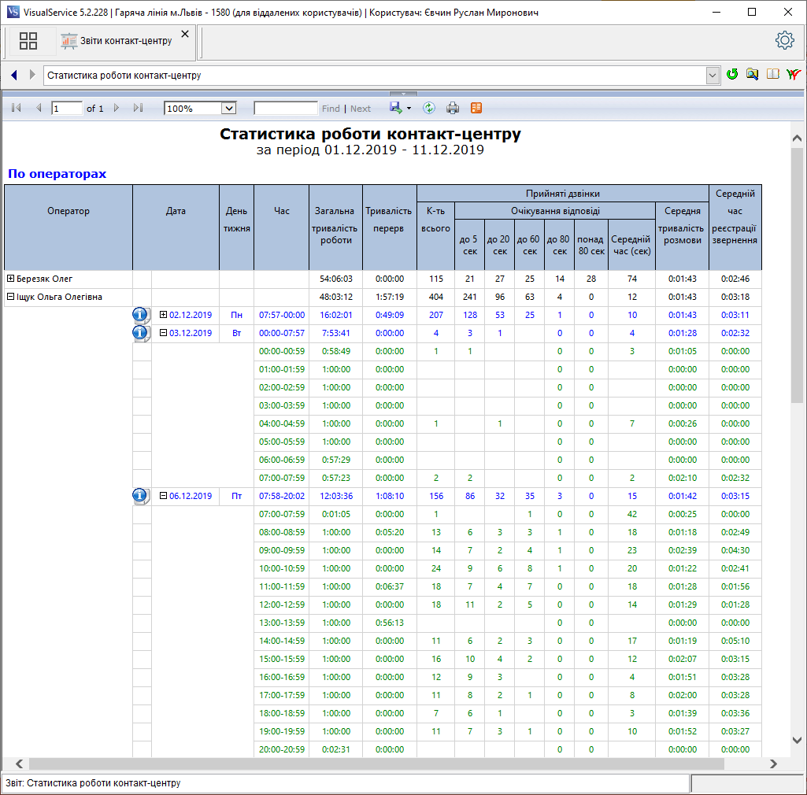
Статистика роботи контакт-центру
Звіт призначений оцінити роботу контакт-центру по заданих ключових показниках ефективності:
Прийнято дзвінків
Втрачених дзвінків
Очікування відповіді
до 5 сек
до 20 сек
до 60 сек
понад 60 сек
Середня тривалість розмови
Середній час реєстрації звернення
Ефективність %
Звіт формується в розрізі:
операторів, днів та годин їх роботи
щодобово в цілому по контакт- центру
Контакт-центр 15-80

Slide 16
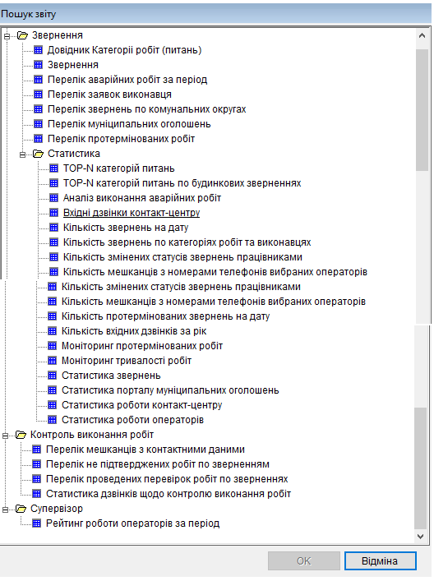
Загальний перелік звітів
Для кожного звіту може бути налаштовано:
Права доступу
E-Mail підписку для виконавців робіт
E-Mail підписку для груп працівників
Експорт в excel , word, pdf
Перелік звітів постійно доповнюється
Контакт-центр 15-80

Slide 17
WEB Портал 1580.if.ua 1580.lviv.ua
Спеціалізований портал міського контакт-центру.
Призначення
Он-лайн демонстрація роботи контакт-центру
Персональний кабінет виконавця робіт
Персональний кабінет мешканця
Розділи порталу
Повідомлення служб
Звернення мешканців
Результати роботи
Мій 15-80

Slide 18
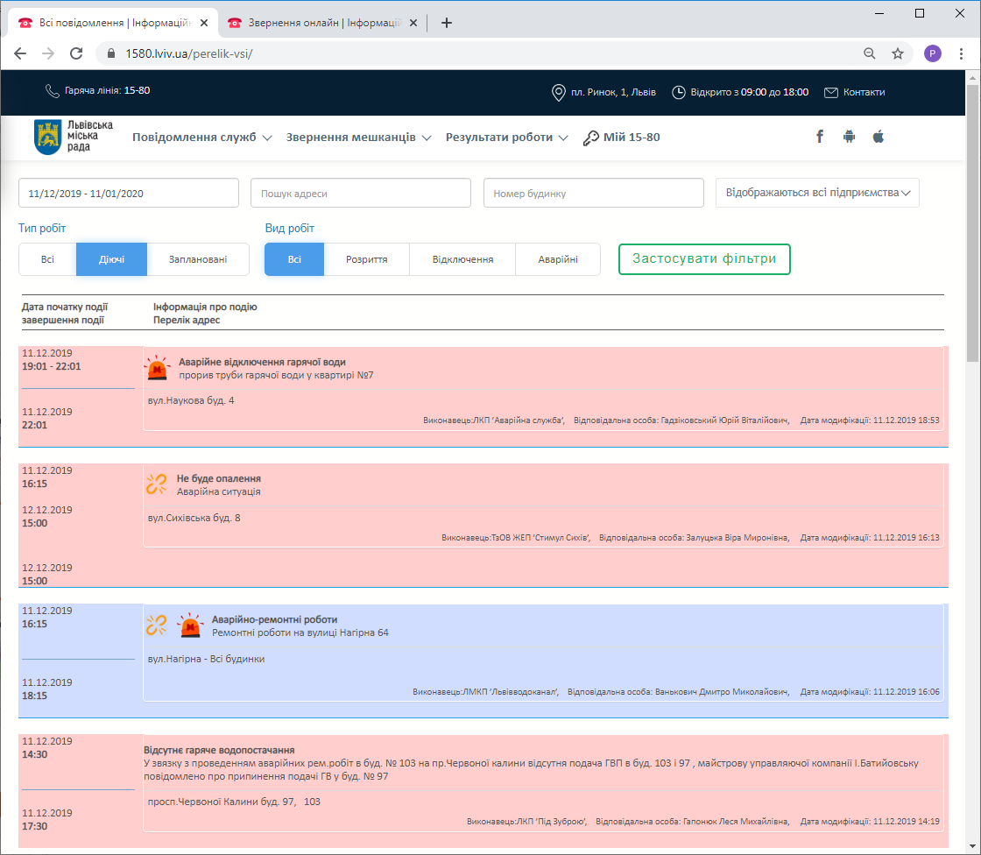
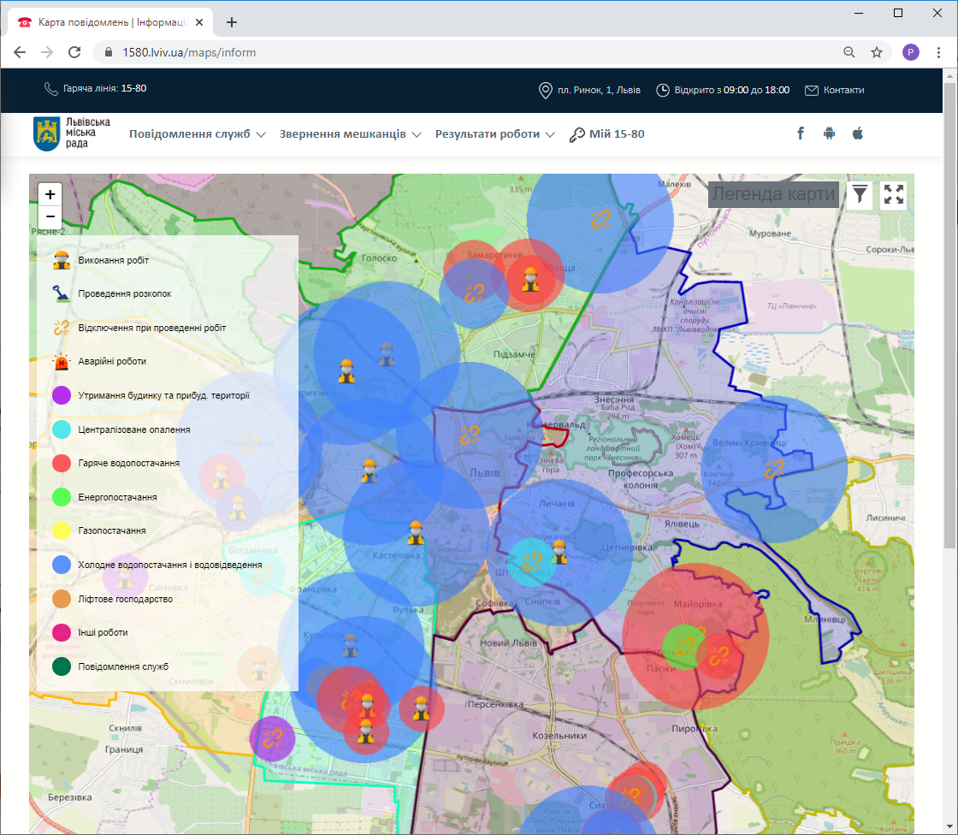
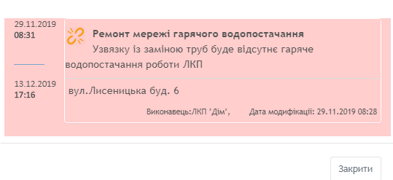
Повідомлення служб
Розділ «Всі повідомлення»:
Перегляд повідомлень вибраного типу та виду робіт
Пошук свого будинку
Повідомлення вибраного комунального підприємства
Розділ «Карта повідомлень»:
Розмір кола відображує масштаб робіт, а саме кількість будинків, на які впливають роботи
Значок в центрі кола – наявність відключень або розкопок
Кольорами позначені роботи з електропостачання, газопостачання, холодного та гарячого водопостачання
Кліком на колі відкривається деталізація події

Slide 19
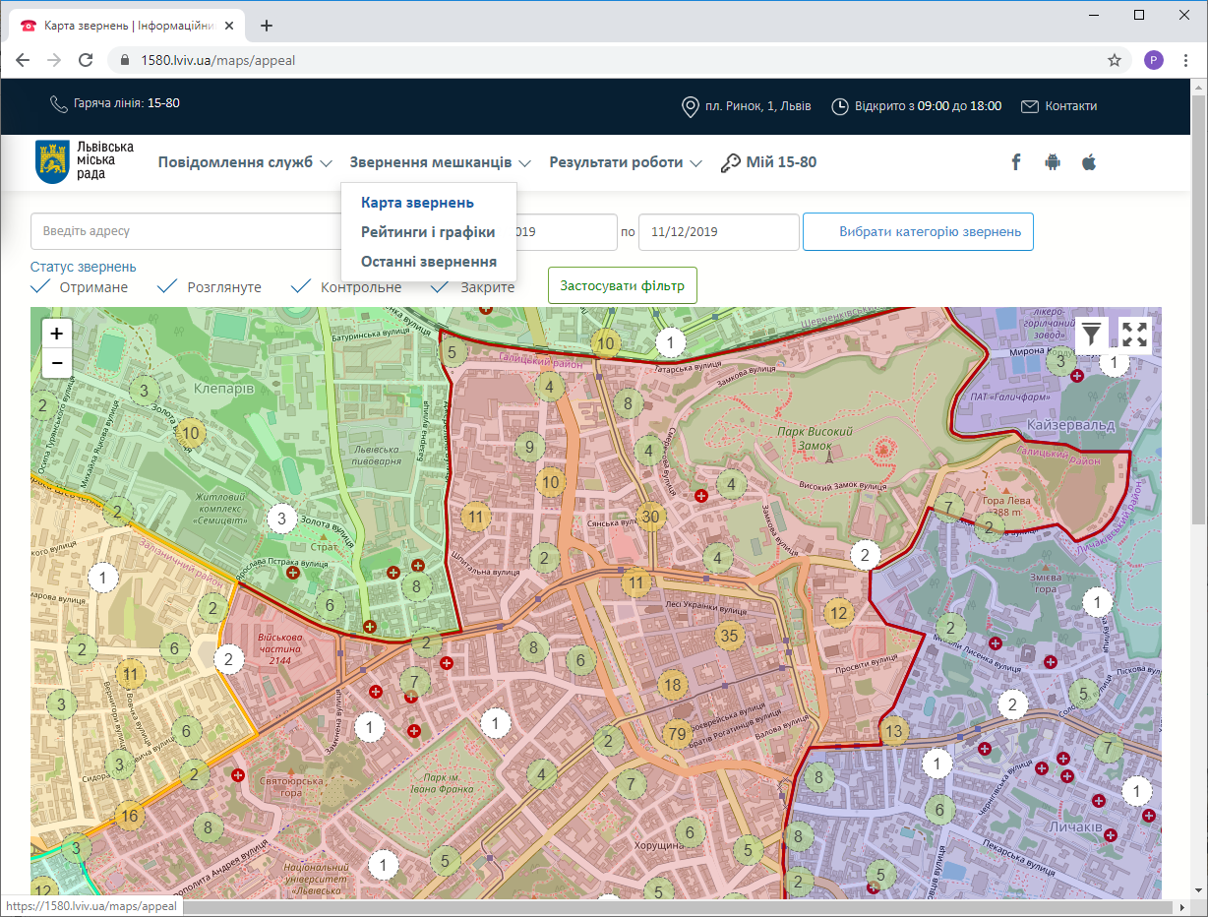
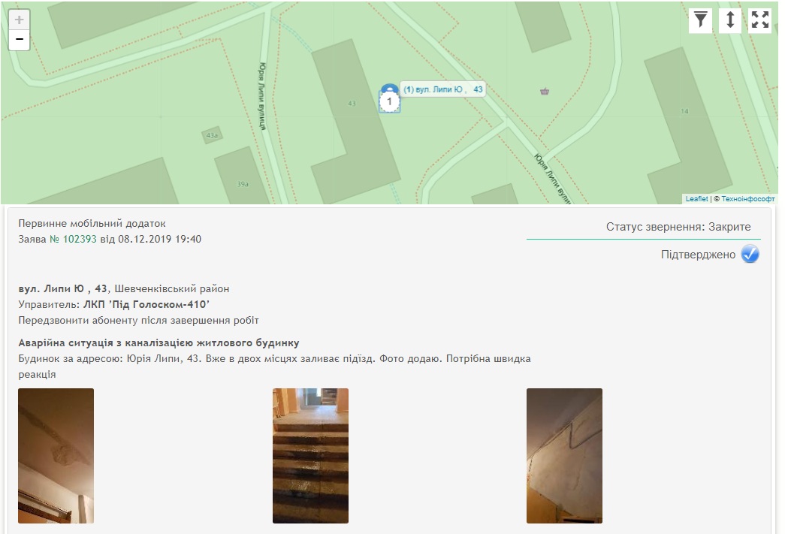
Звернення мешканців
Карта звернень
Кластерна карта
Пошук будинку
Фільтри по
категоріях питань
статусу звернень
даті реєстрації
короткий опис
відповідь
фото до і після
оцінка якості
Стрічка з переліком звернень містить
часткова адреса
підказки
В колі кількість звернень на території
Комунальні округи
Контакт-центр 15-80

Slide 20
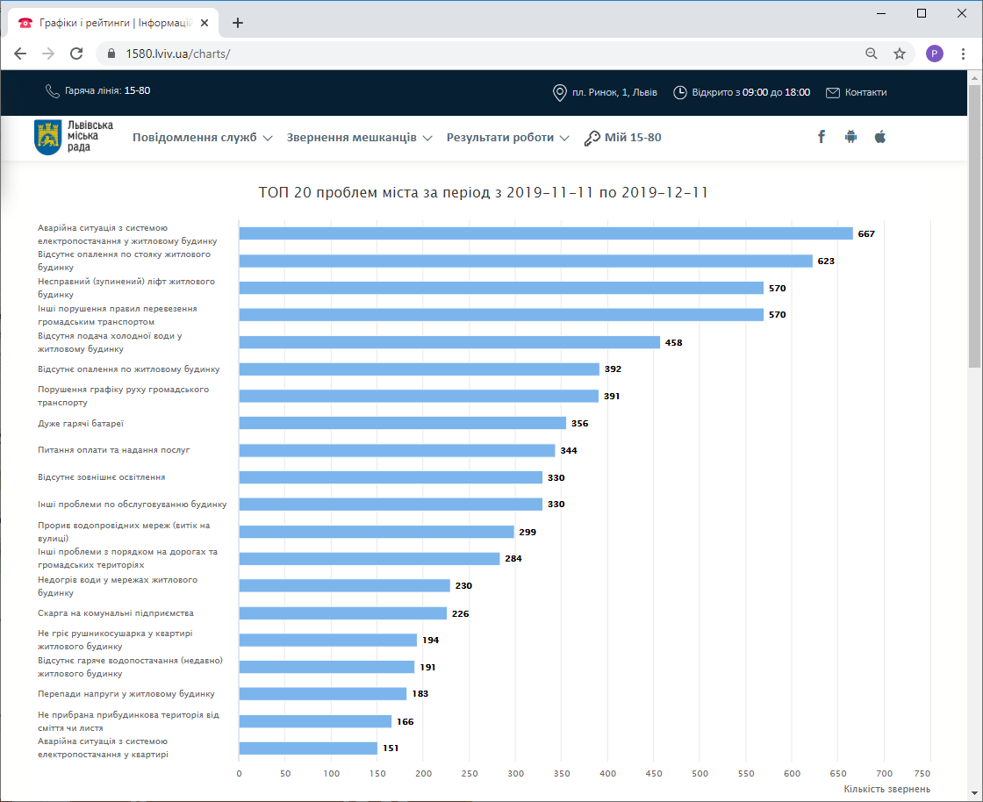
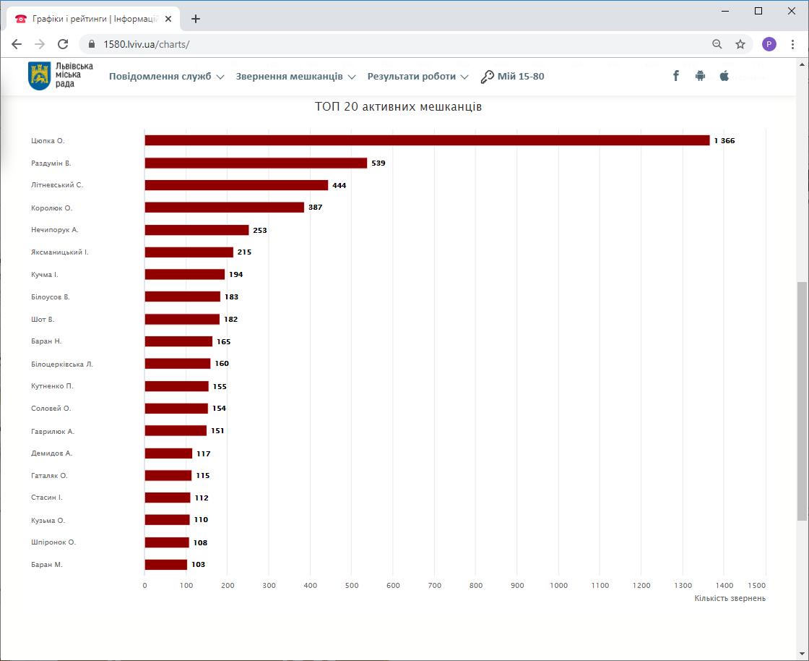
Звернення мешканців
Рейтинги і графіки
Топ 20 проблем міста за період
Топ 20 активних мешканців
Контакт-центр 15-80

Slide 21
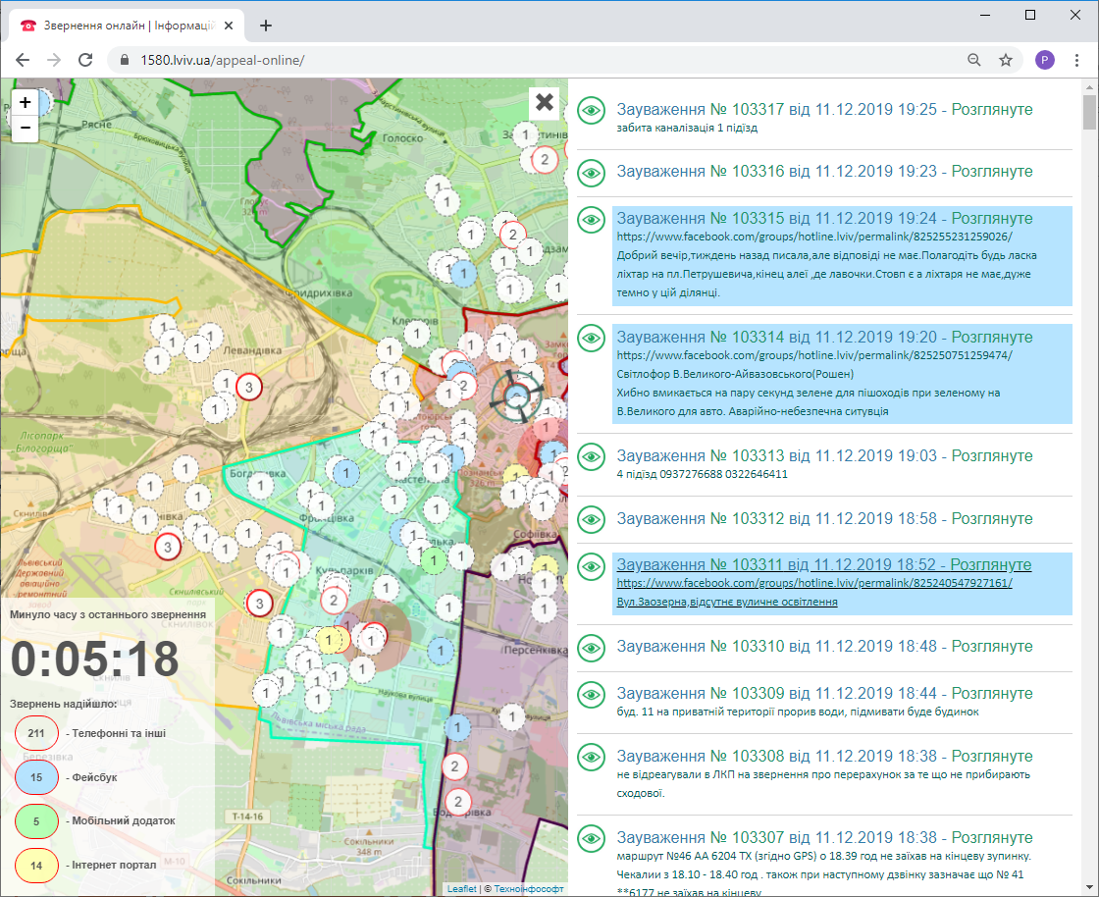
Звернення мешканців
Останні звернення
Он-лайн монітор оновлюється щохвилини
Відображуються звернення за останню добу
По наведенню на звернення в приціл показує місце на карті
Таймер часу з останнього звернення
По кліку відкривається картка звернення
Контакт-центр 15-80

Slide 22
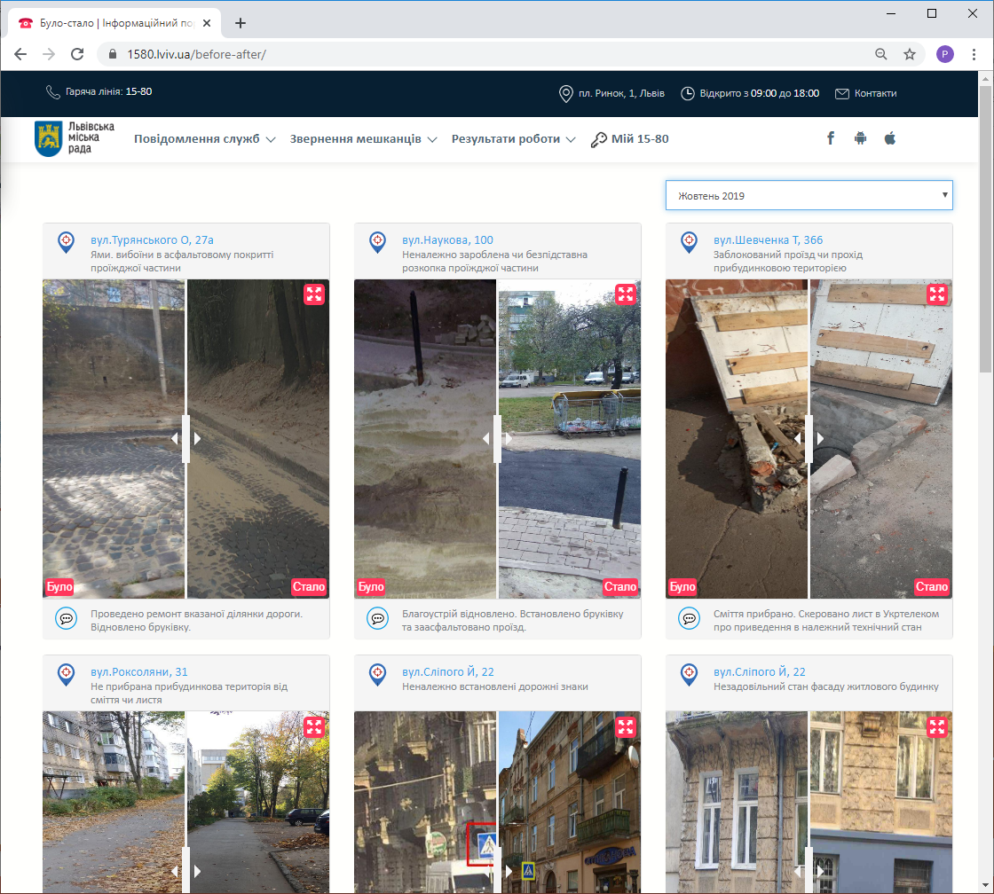
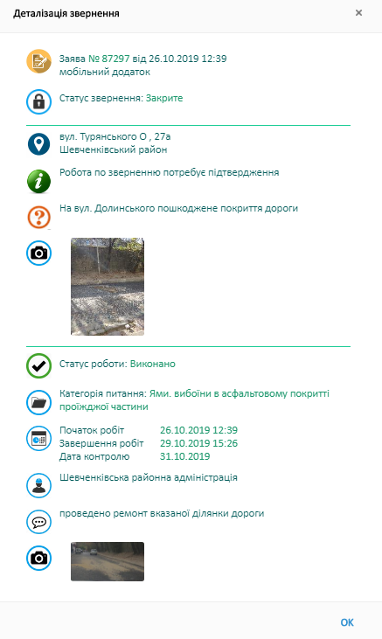
Результати роботи
Сторінка «Було-Стало»
Відображує вибрані звернення із фотофіксацією до та після виконання робіт
По кліку на заголовку відкривається картка звернення
Елемент вибору періоду фільтрує результати
Для вибору звернень реалізовано інтерфейс у «VisualService»
Контакт-центр 15-80

Slide 23
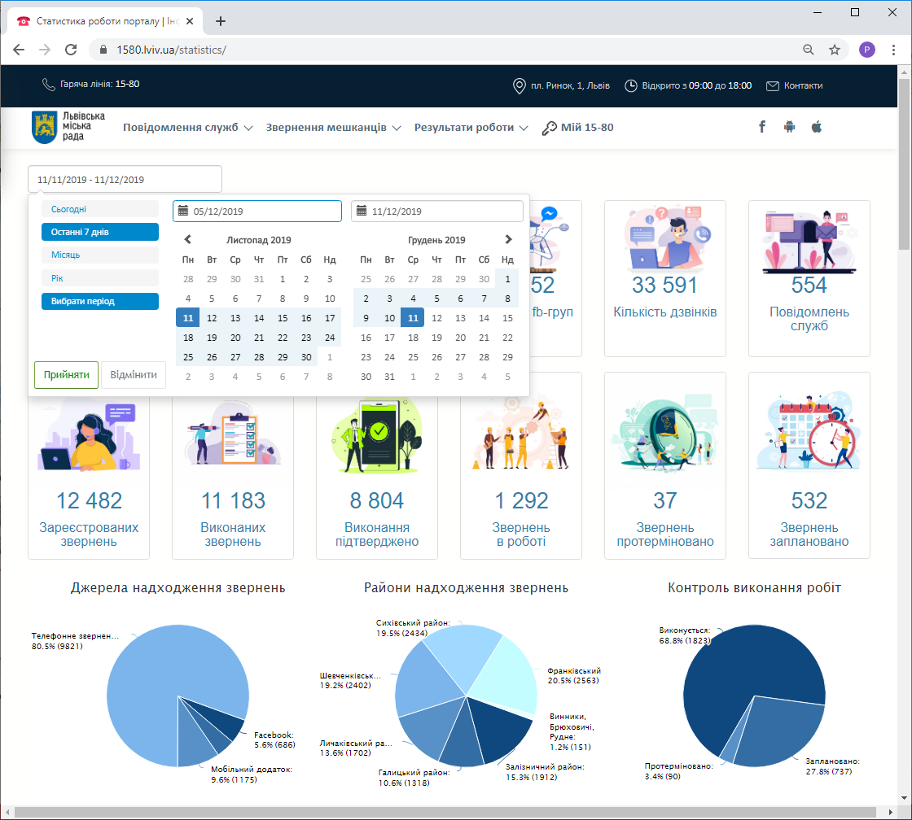
Результати роботи
Статистика
Статистика призначена відобразити результат роботи контакт-центру в цифрах та діаграмах
Елемент вибору періоду наперед задані варіанти: сьогодні, 7 днів, місяць, рік.
Контакт-центр 15-80

Slide 24
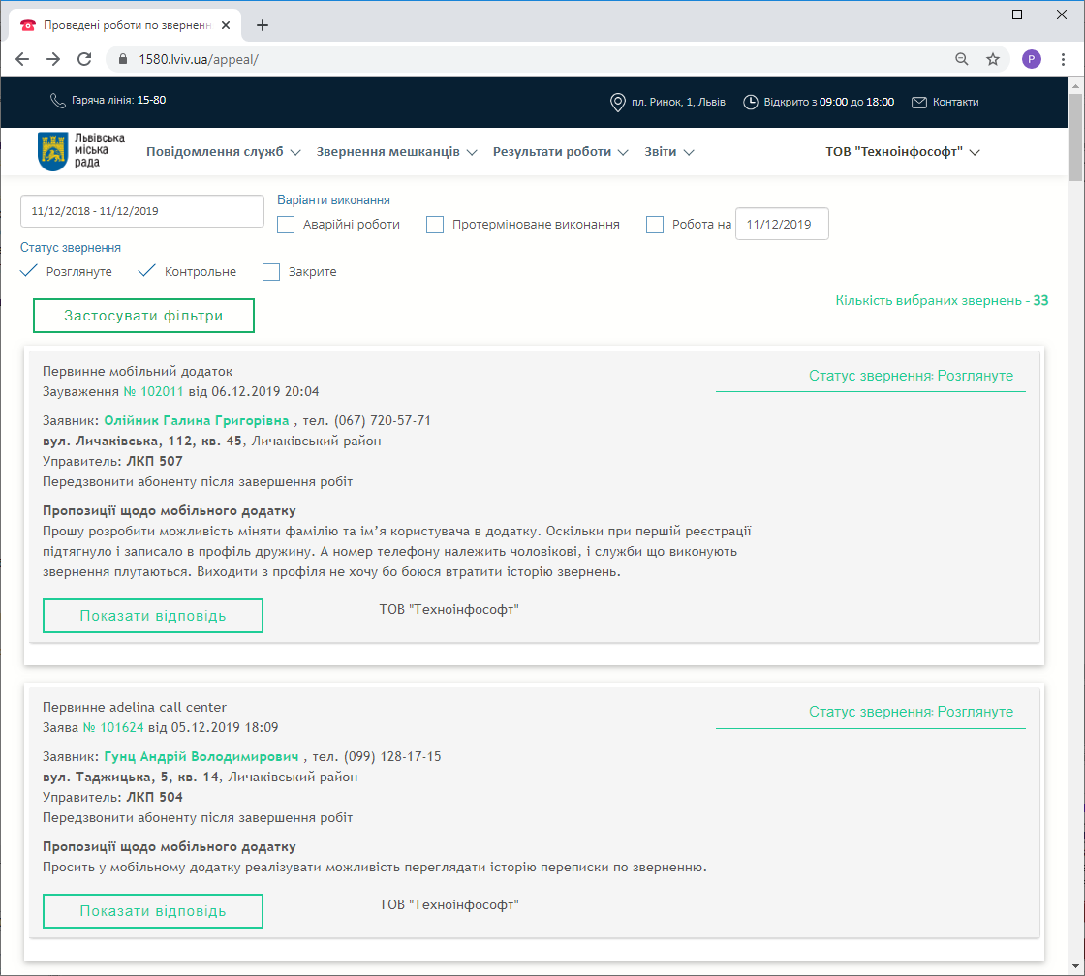
Персональний кабінет виконавця робіт
Кожний працівник виконавця, зареєстрований в системі, має особистий логін та пароль
Виконавець робіт, якому міський контакт-центр адресував виконання робіт, може переглядати список звернень та фото, прослухати розмову оператора з мешканцем, відобразити точку звернення на карті
Після розгляду звернення, з допомогою web порталу надавачі послуг самостійно вносять відповіді про проведені роботи та додають фотофіксацію
Web портал оптимізовано для роботи із смартфонами
Контакт-центр 15-80

Slide 25
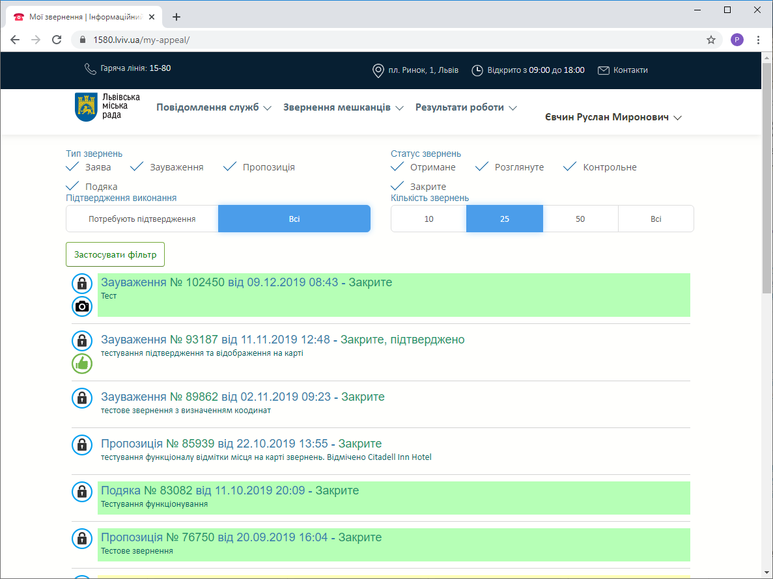
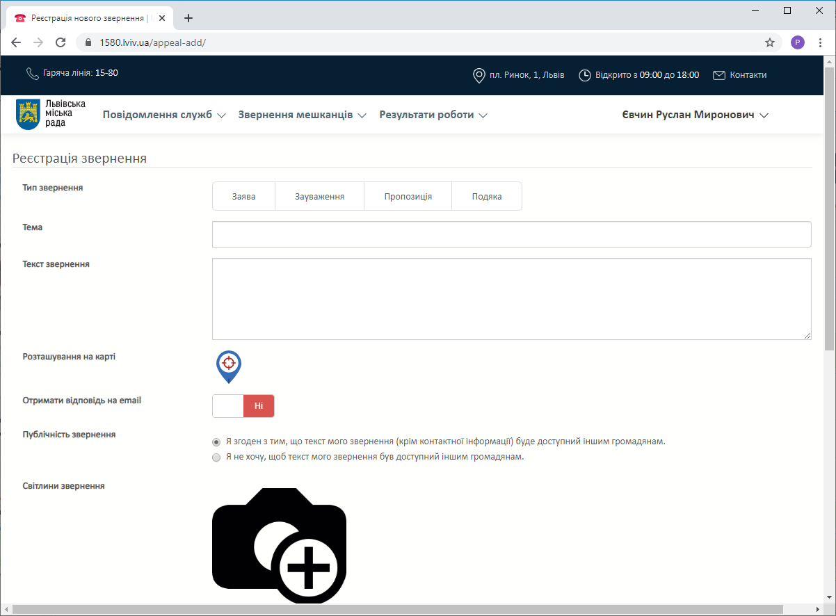
Персональний кабінет мешканця
Доступна самостійна реєстрація, за номером телефону приходить СМС з кодом
Проста процедура подання звернень з фотофіксацією
Перегляд історії своїх звернень та відповідей виконавців
Оцінка якості виконання робіт з коментарем та фотофіксацією
Web портал оптимізовано для роботи із смартфонами
Контакт-центр 15-80

Slide 26
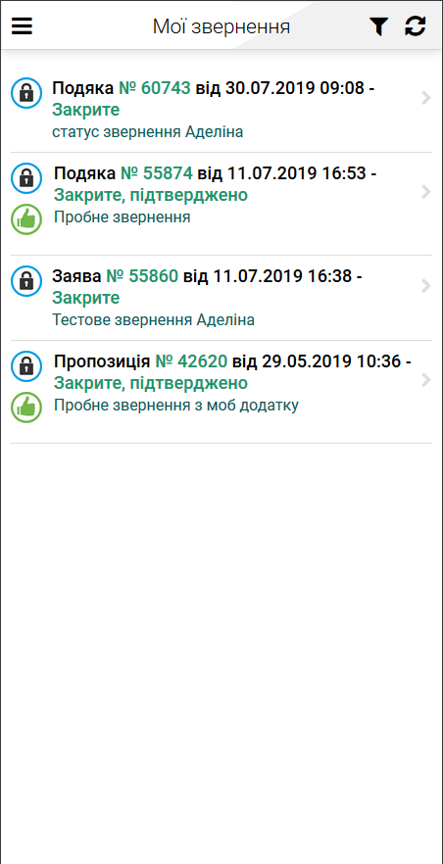
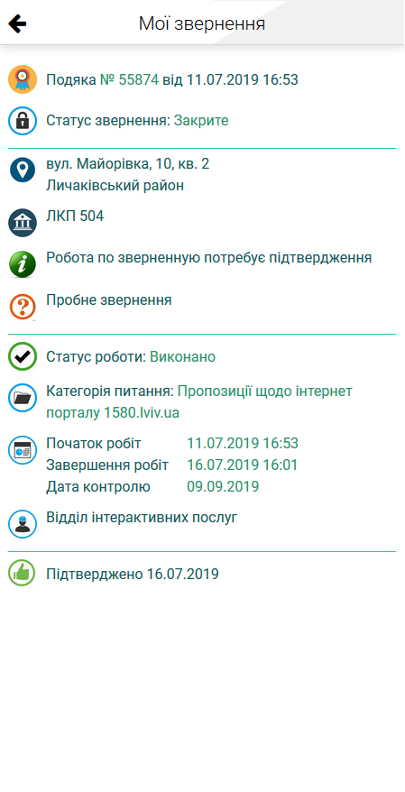
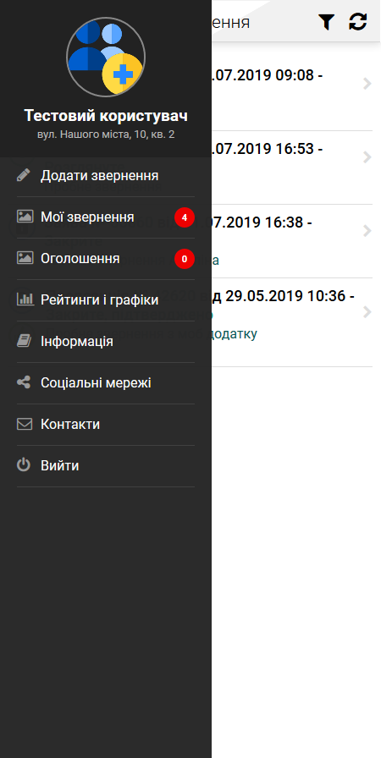
Мобільний додаток «1580 Львів»
Контакт-центр 15-80

Slide 27
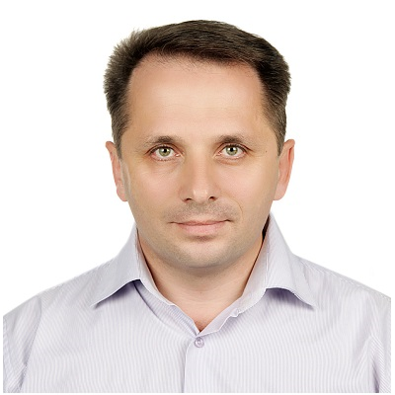
Команда розробників
руслан Євчин
андрій Щербій
Євген Римар
Володимир Якуб’як
Роман Купчак
Партнери
ВИКОНАВЧИЙ КОМІТЕТ
ІВАНО-ФРАНКІВСЬКОЇ
МІСЬКОЇ РАДИ
ТОВ “Техноінфософт”

